Slide 1
Использование мультимедийной презентации в работе учителя-логопеда
с дошкольниками с ОВЗ
Мажанова Е.А., учитель логопед,
Фролова М.Г., ст.воспитатель
СПДС «Колосок» ГБОУ СОШ с.Ташелка
Задачи коррекционно-развивающей работы:
1) развитие навыков связной речи
2) работа над звуковой стороной речи (постановка, автоматизация и дифференциация звуков, артикуляционная гимнастика)
3) формирование лексико-грамматических категорий
3) формирование навыков фонематического анализа
4) формирование представлений о пространственных отношениях
5) развитие высших психических функций
В презентации представлены примеры дидактических игр и упражнений, которые способствуют решению поставленных задач и направлены на то, чтобы стимулировать интерес и активность ребёнка, а также повысить результативность коррекционной работы по развитию речи и всестороннему развитию детей.

Slide 2
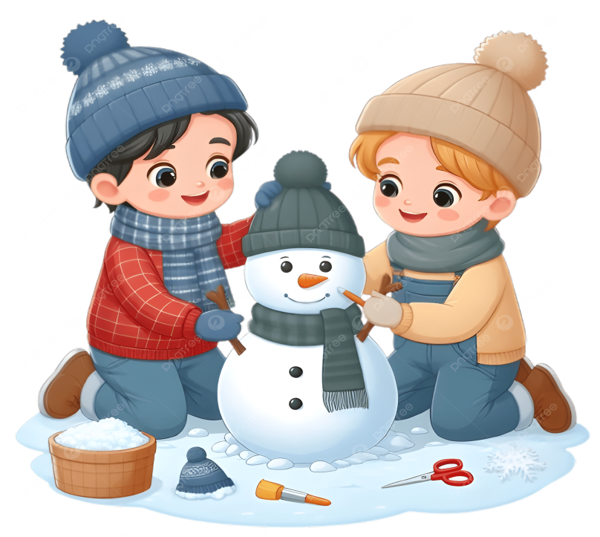
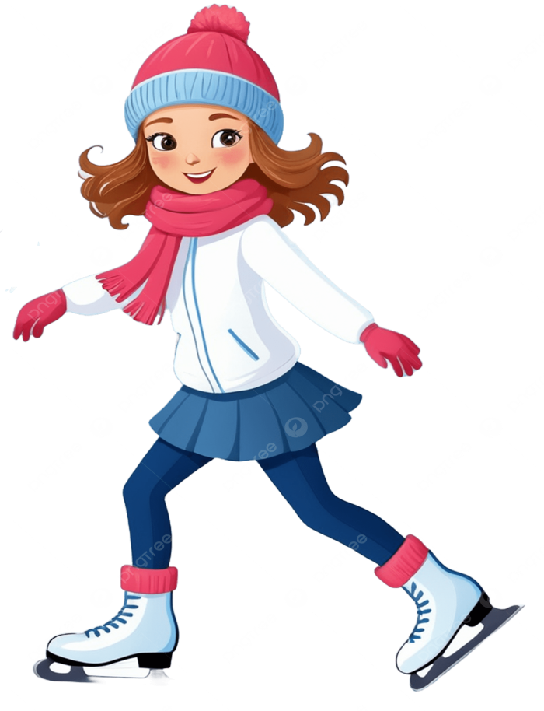
Развитие связной речи
Составление предложений по картинкам
Мальчики лепят снеговика
Девочка катается на коньках

Slide 3
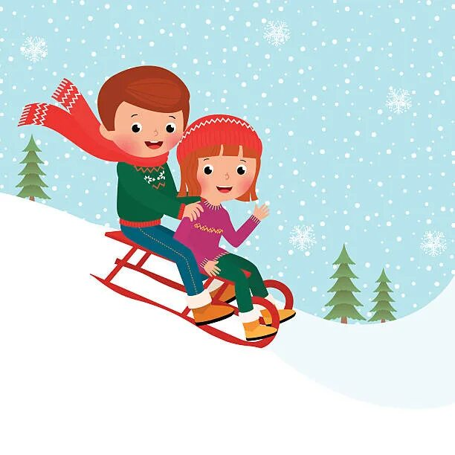
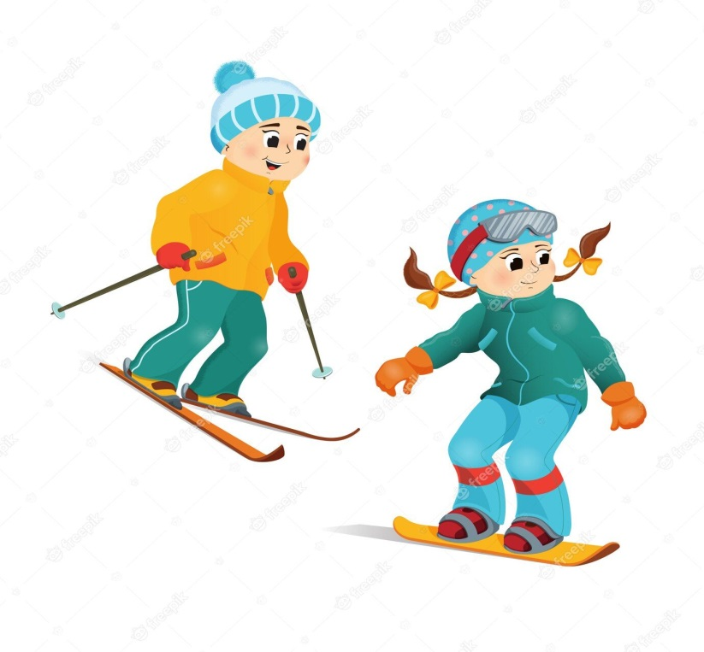
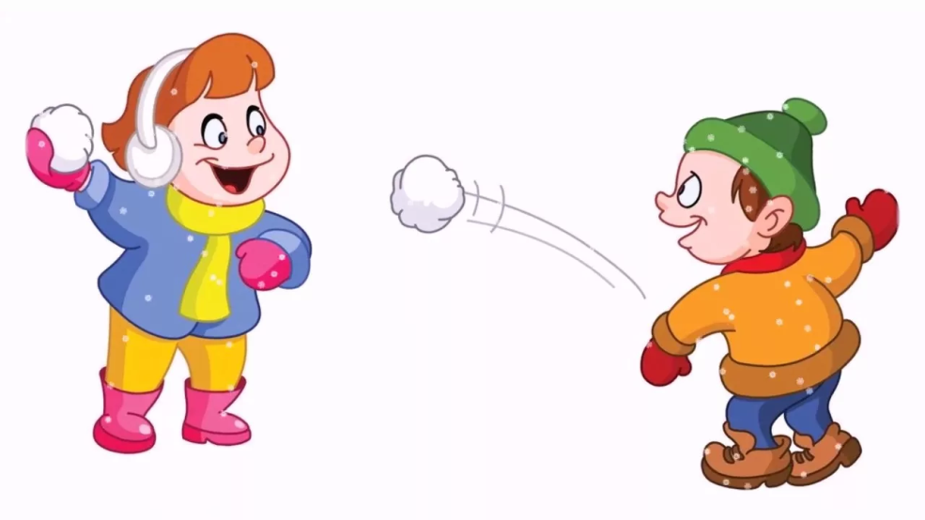
Дети катаются на лыжах и санках
Ребята играют в снежки.

Slide 4
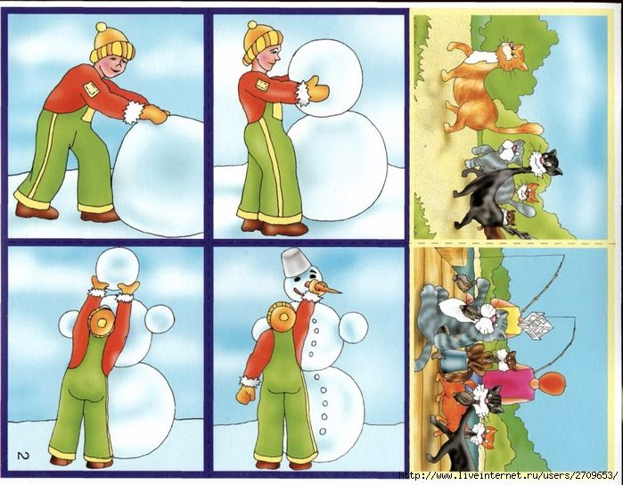
Расставь картинки по порядку и составь рассказ

Slide 5

Игра «Где спрятался звук?»
Подготовка к обучению грамоте

Slide 6
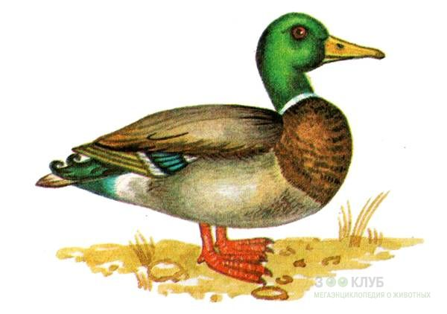
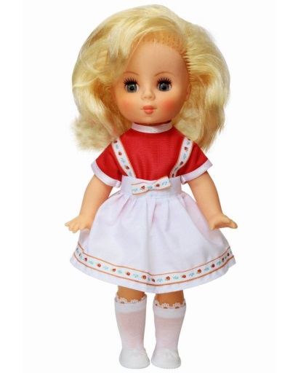
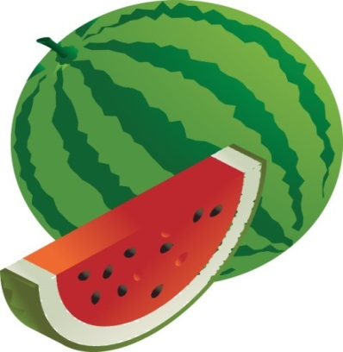

Slide 7

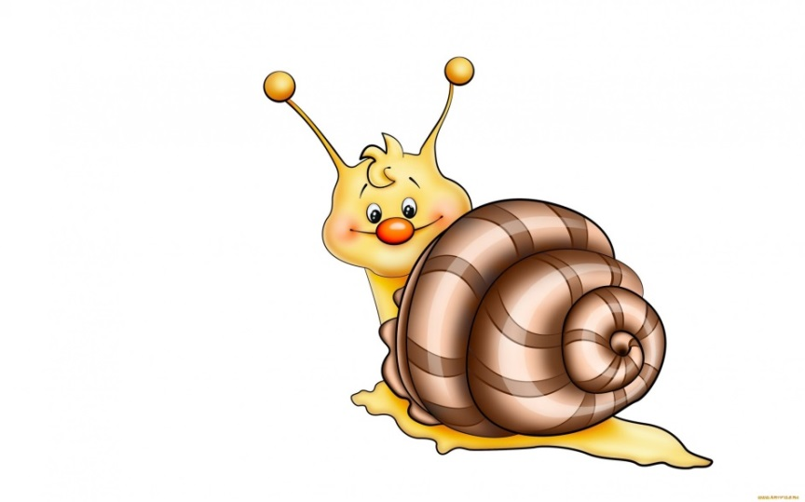
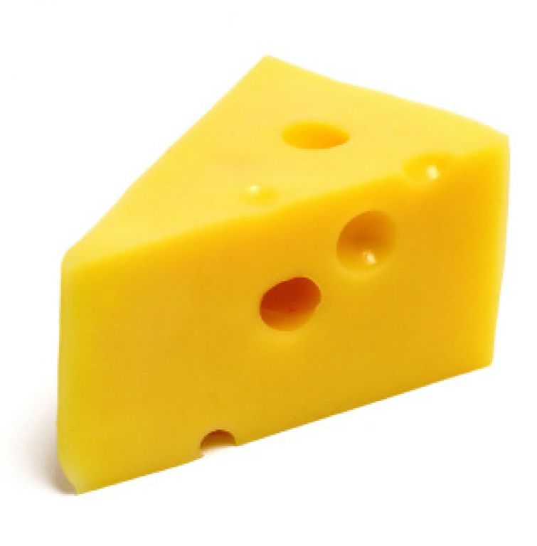
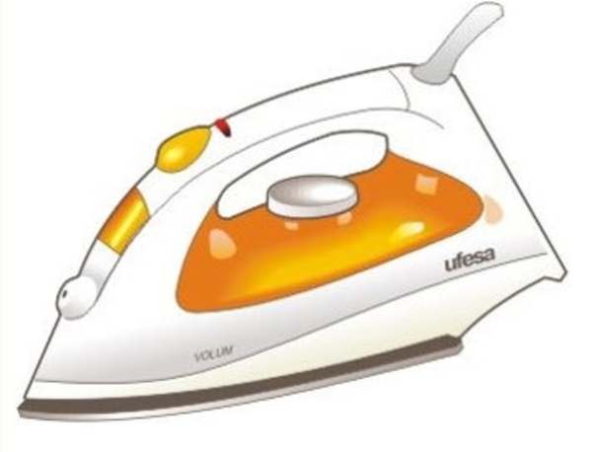
Игра «Что лишнее?»

Slide 8
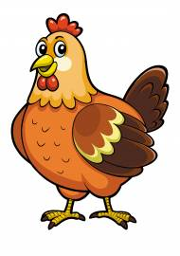
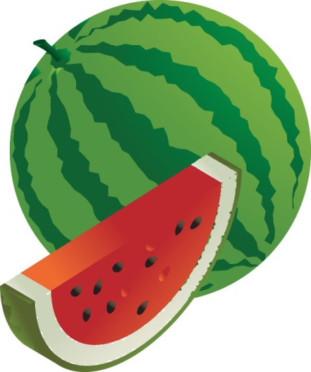
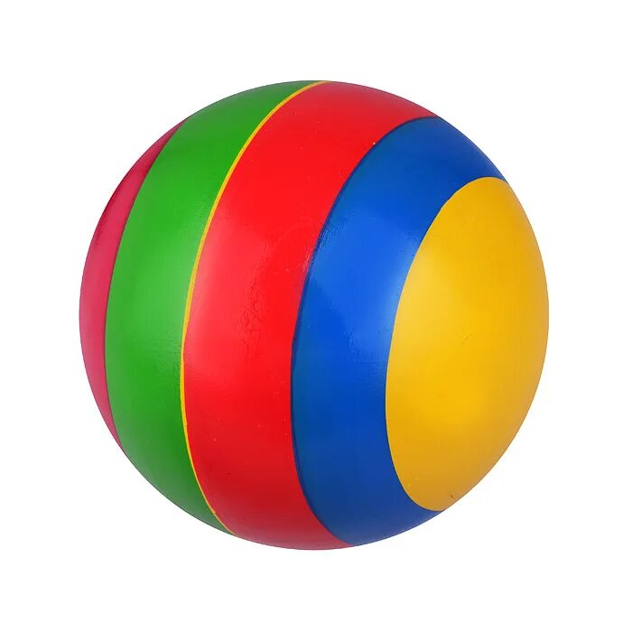
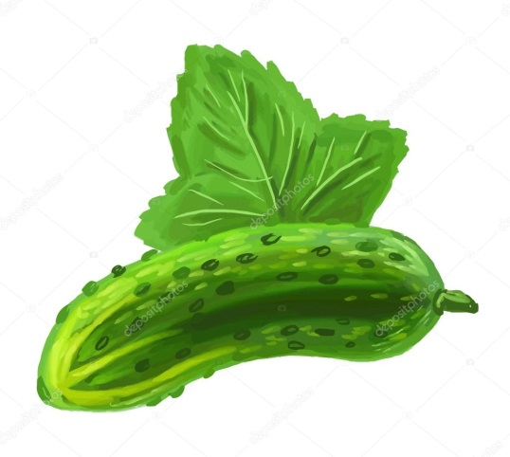

Slide 9
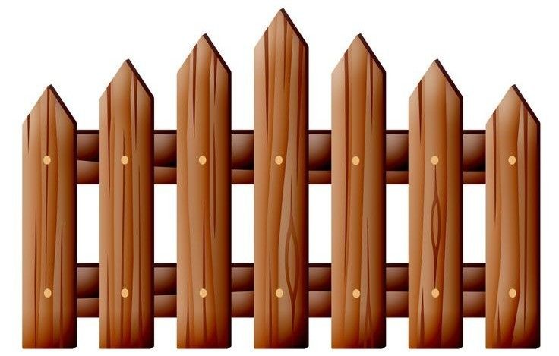

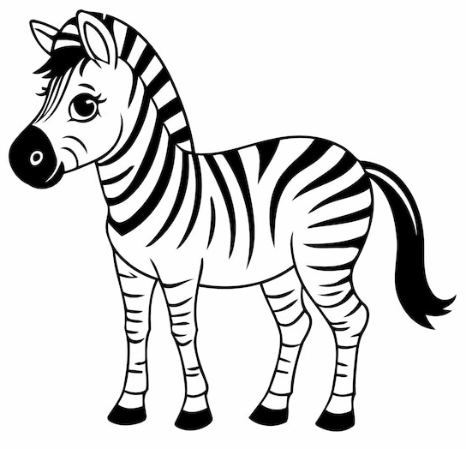

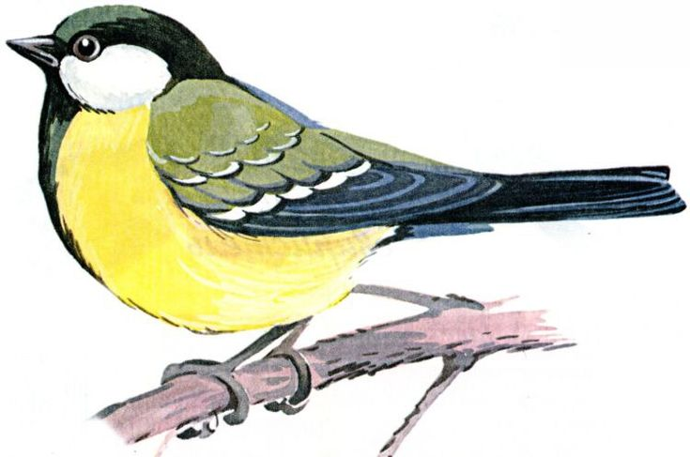
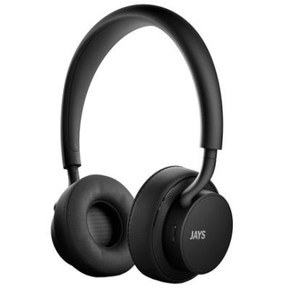
Дифференциация звуков З - С
ЗАБОР
ЗЕБРА
СЛОН
СИНИЦА
МЯГКИЙ
ТВЁРДЫЙ

Slide 10

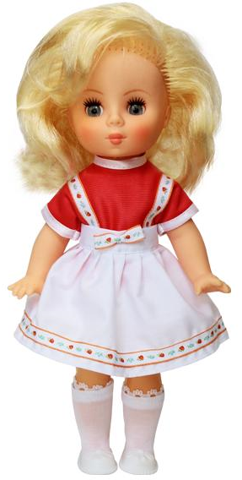
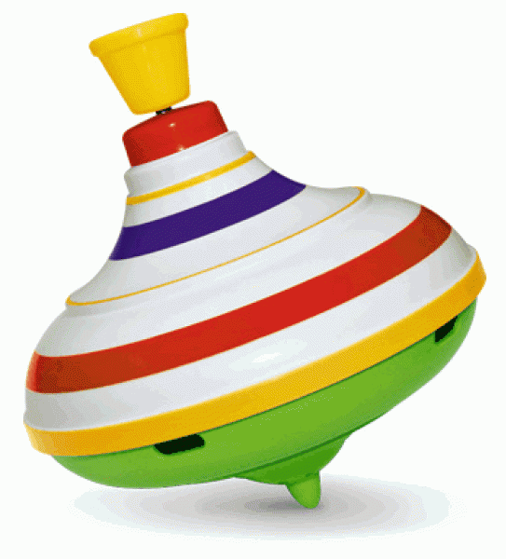
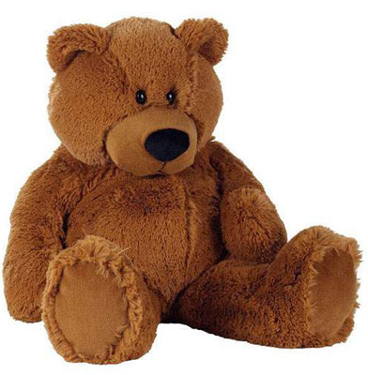
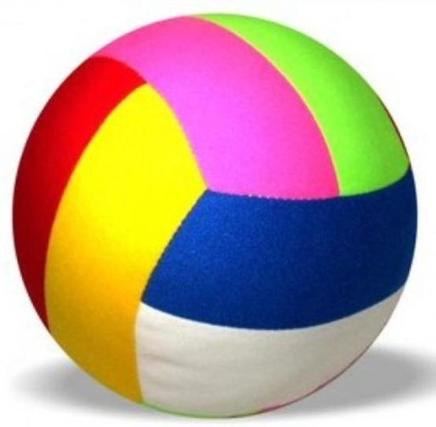
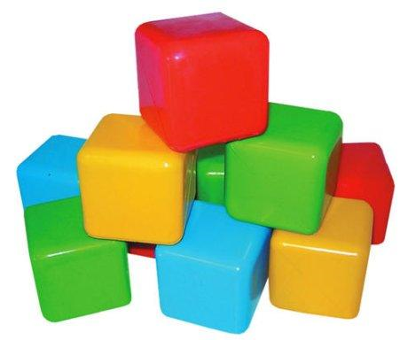
Развитие лексико-грамматического строя речи
Игра «Чего не стало?»

Slide 11
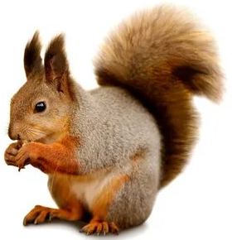
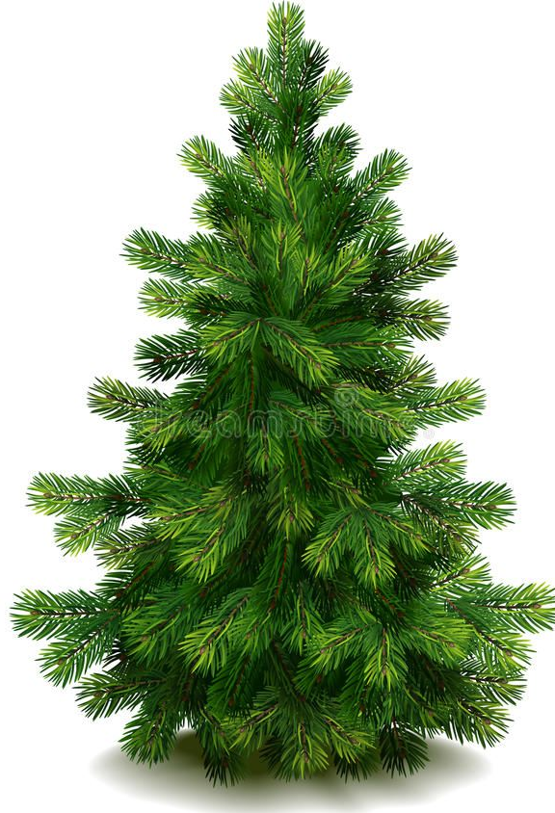
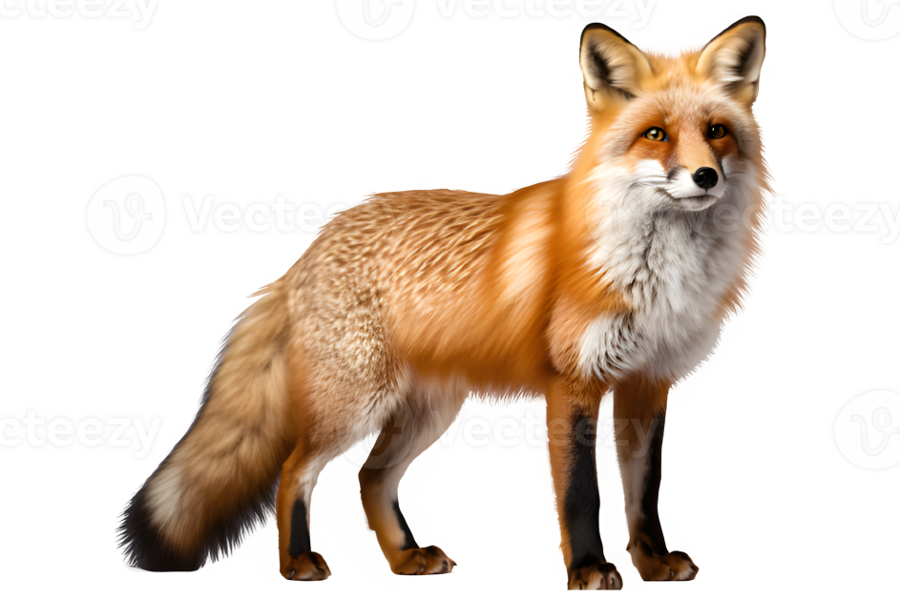
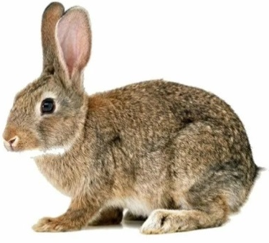
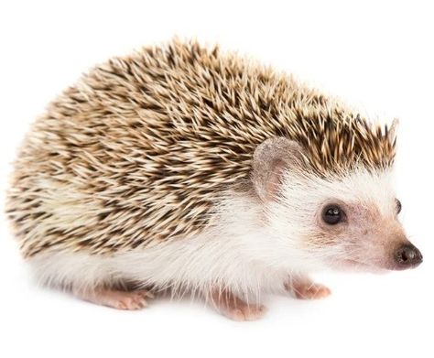
Игра «Где спрятались звери?»
Еж ПОД ёлкой
Заяц спрятался ЗА ёлкой
Белка села НА елку
Лиса стоит ПЕРЕД елкой

Slide 12
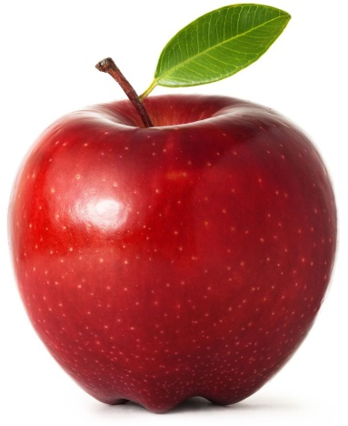
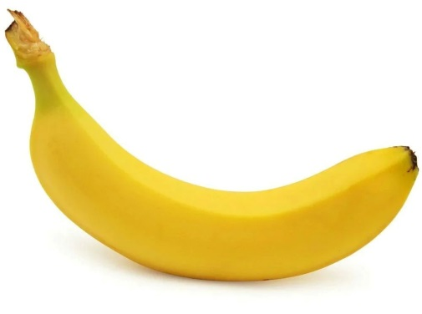


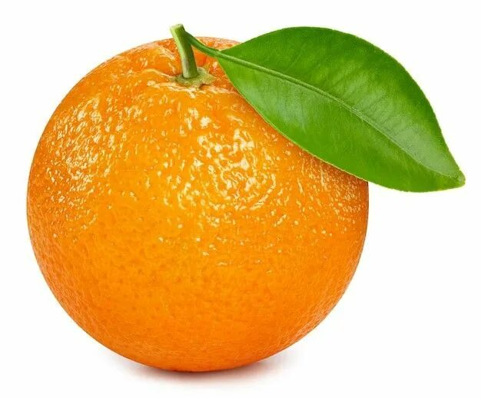
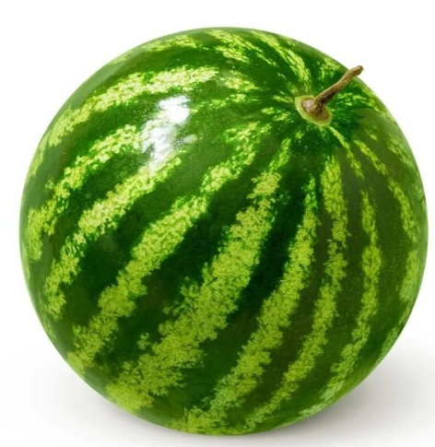

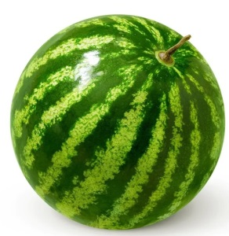
Игра «Назови ласково»

Slide 13

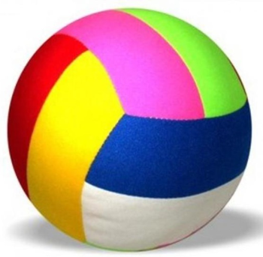
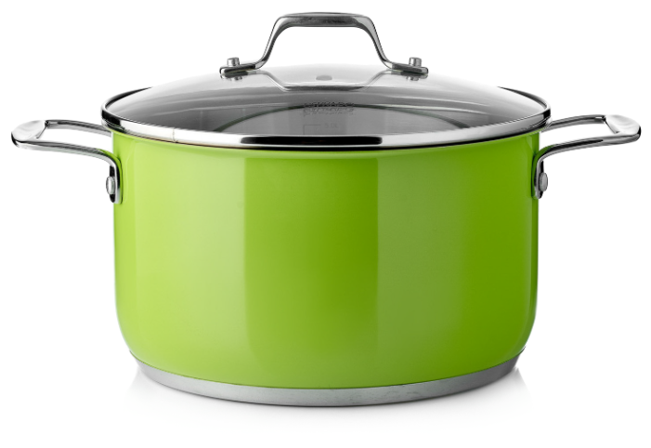

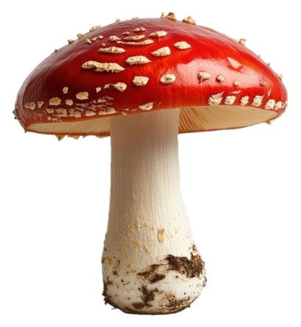
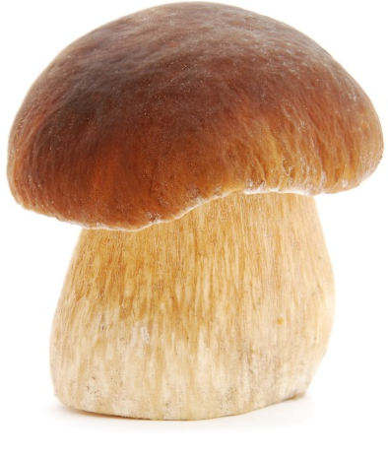
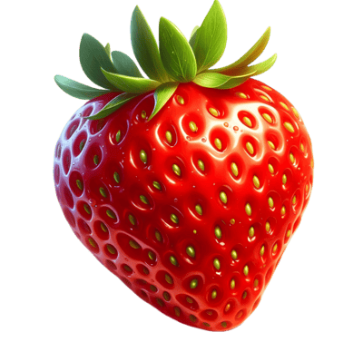
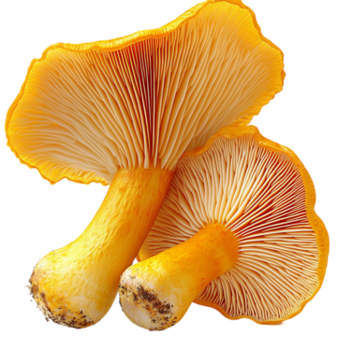



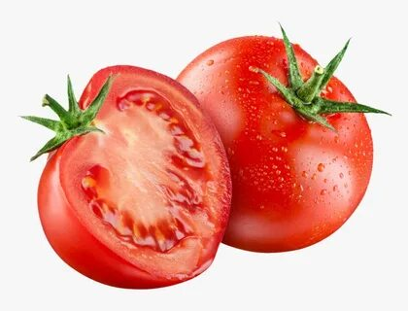
Игра «Четвертый лишний»

